Slide 1

MOODLE PER LA DIDATTICA COLLABORATIVA: PROGETTARE ATTIVITÀ CON IL SUPPORTO DELL’IA
Cecilia Fissore
Università di Torino
cecilia.fissore@unito.it

Slide 2





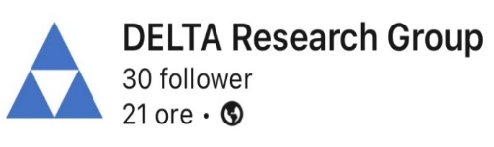

https://retepps.education
deltaresearchgroup
deltarg@unito.it

Slide 3

Conosciamoci!

Slide 4


Da dove nasce l’idea del laboratorio
2022
OGGI
Un LLM ci può aiutare a progettare un’attività collaborativa con gli studenti in Moodle!
MA ..
Notes:
Durante il laboratorio sono emerse difficoltà

Slide 5
Apprendimento collaborativo
Filosofia di Moodle https://docs.moodle.org/35/it/Filosofia
Apprendimento collaborativo
La costruzione di nuova conoscenza è il risultato della discussione e dello scambio tra pari e della negoziazione di nuovi significati (Vygotsky, 1980)
É basato sugli assunti teorici del «socio costruttivismo»
Tecniche collaborative
Un modello di attività collaborativa, che definisce un insieme di regole (più o meno complesse) per dare una struttura alle attività degli studenti al fine di supportare la collaborazione ed incentivare lo scambio tra pari (Persico et al., 2009)
Esempi: Discussione, Studio di caso, Jigsaw, Revisione tra pari, Piramide, Gioco di Ruolo

Slide 6

Moodle per l’apprendimento collaborativo
Forum
Database
Workshop
Compito
Molteplici tipi di risorse
Wiki
https://garr.tv/w/8S9y1H2Dyp17iQ4xtPjhtU
Notes:
Moodle consente infatti di proporre esperienze didattiche in cui gli studenti partecipano attivamente, collaborano, confrontano strategie, producono contenuti e ricevono feedback lungo il percorso [2, 3]. Attività come discussioni guidate, revisioni tra pari, studi di caso, lavori di gruppo e produzioni collaborative possono essere tradotte in attività didattiche strutturate su Moodle. Forum, wiki, glossari, database e workshop consentono di sostenere forme diverse di partecipazione, mentre gruppi, condizioni di accesso e criteri di completamento permettono di organizzare sequenze differenziate e di monitorare la progressione degli studenti.

Slide 7
Non sempre basta un’attività
Workshop → valutazione tra pari
Forum → discussione?
Tipo di Attività | Time | Task | Team | Attività di Moodle
Discussione | Fase 1 | Ricerca di materiali | Individuale | Glossario
 | Fase 1 | Discussione in plenaria | Gruppo classe | Forum (es: Ciascun utente avvia una sola discussione)
 | Fase 2 | Produzione di un artefatto | Gruppi di 3 o 4 studenti | Wiki, Forum monotematici, Compito

Slide 8
Progettazione di un’attività didattica collaborativa in Moodle
Come progetto l'attività?
Come posso implementarla in Moodle
Come l'IA può aiutarmi a progettare entrambe le dimensioni?
Cosa voglio far fare agli studenti?

Slide 9
Progettazione di un’attività didattica collaborativa in Moodle
Progettazione dell’attività didattica
Destinatari
Disciplina dell’attività
Obiettivi
Prerequisiti
Traguardi (inerenti alle Indicazioni Nazionali)
Fasi dell’attività
Prodotti attesi
Tempistiche
Criteri di valutazione
Implementazione dell’attività in Moodle
Attività di Moodle
Implementazione in Moodle
Suggerimenti per l’implementazione (es: funzionalità di Moodle)
Notes:
Scheda strutturata, pensata per guidare i docenti nella progettazione dell’attività e nella sua implementazione sulla piattaforma.
La scheda distingue due dimensioni progettuali, strettamente collegate tra loro e non riconducibili a una sequenza rigidamente lineare.
La prima dimensione riguarda la progettazione didattica dell’attività. In questa prospettiva il docente definisce gli elementi essenziali del percorso: gli obiettivi, i prerequisiti, la successione delle fasi, le azioni richieste agli studenti, l’organizzazione del lavoro collaborativo, i prodotti finali e le modalità di valutazione. La seconda dimensione riguarda l’implementazione dell’attività in Moodle. Per ciascuna fase occorre individuare le attività e le risorse più adeguate, e configurarne le impostazioni in funzione delle scelte progettuali. Ci sono inoltre da considerare le funzionalità di Moodle, come ad esempio, la gestione dei gruppi, i criteri di completamento, le condizioni per l’accesso, le modalità di valutazione, le rubriche di valutazione e i feedback.
Le due dimensioni non sono indipendenti, ma si sviluppano in modo iterativo. Le scelte didattiche orientano la selezione e la configurazione degli strumenti di Moodle; allo stesso tempo, la conoscenza delle funzionalità e delle potenzialità della piattaforma può suggerire nuove modalità di partecipazione, collaborazione, personalizzazione e monitoraggio. La progettazione richiede quindi un confronto continuo tra ciò che si intende far fare agli studenti e le modalità con cui Moodle può sostenere tali attività.

Slide 10
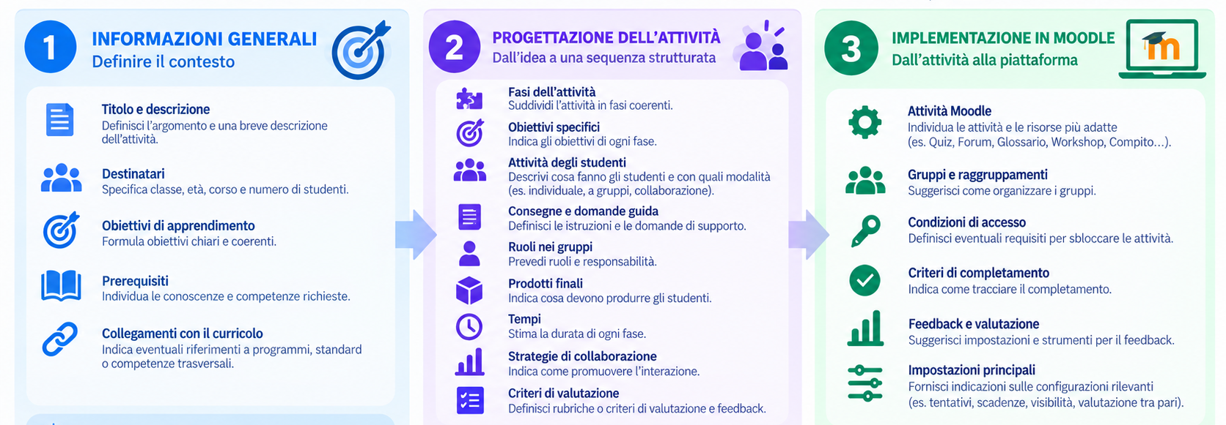
Scheda di progettazione

Slide 11
L’IA può supportare tutte le dimensioni della progettazione
Informazioni generali
Formulare e rivedere gli obiettivi di apprendimento
Progettazione didattica
Implementazione in Moodle
Individuare le attività Moodle più adatte
Esplicitare i prerequisiti
Aattare l'attività a età e destinatari
Individuare collegamenti con il curricolo
Proporre modalità collaborative
Definire ruoli nei gruppi
Individuare prodotti attesi e tempi
Costruire rubriche e criteri di valutazione
Proporre varianti e adattamenti
Configurare gruppi e raggruppamenti
Definire criteri di completamento
Impostare condizioni per l'accesso
Progettare feedback e valutazione
Migliorare consegne e domande guida

Slide 12
Come dialogare efficacemente con l'IA
Fornisci il contesto
Classe, disciplina, età, obiettivi, tempi, numero di studenti
Esplicita i vincoli
Attività collaborativa, 2 ore, Moodle disponibile, lavoro a gruppi
Lavora per iterazioni
Chiedi alternative, revisioni, miglioramenti e motivazioni
Verifica sempre l'output
Coerenza didattica e compatibilità con la propria installazione Moodle

Slide 13
Esempio - Informazioni generali
Titolo dell’attività | Le proporzioni
Destinatari | Classe seconda secondaria di primo grado
Disciplina | Matematica
Obiettivi | Esprimere la relazione di proporzionalità con un’uguaglianza di frazioni e viceversa Verificare la proporzionalità tra quattro numeri
Prerequisiti | Operare con numeri razionali; riconoscere frazioni equivalenti; comprendere il significato di rapporto tra due grandezze/numeri
Traguardi (inerenti alle Indicazioni Nazionali) | L’alunno si muove con sicurezza nel calcolo anche con i numeri razionali, ne padroneggia le diverse rappresentazioni e stima la grandezza di un numero e il risultato di operazioni. Spiega il procedimento seguito, anche in forma scritta, mantenendo il controllo sia sul processo risolutivo, sia sui risultati.

Slide 14
Esempio di Prompt
Sono un docente di Matematica della scuola secondaria di primo grado e insegno alla scuola Enrico Fermi di Torino (TO). Voglio creare un'attività collaborativa per i miei 30 studenti della classe seconda secondaria di primo grado.
Obiettivi: Esprimere la relazione di proporzionalità con un’uguaglianza di frazioni e viceversa, Verificare la proporzionalità tra quattro numeri.
Prerequisiti Nessuno
Traguardi (inerenti alle Indicazioni Nazionali)
- L’alunno si muove con sicurezza nel calcolo anche con i numeri razionali, ne padroneggia le diverse rappresentazioni e stima la grandezza di un numero e il risultato di operazioni.
- Spiega il procedimento seguito, anche in forma scritta, mantenendo il controllo sia sul processo risolutivo, sia sui risultati.
Voglio progettare un'attività collaborativa sincrona e asincrona utilizzando moodle 5.0 e utilizzando la scheda in allegato "Progettazione_Attività_vuota" come guida.
Vorrei sfruttare l'attività collaborativa "Fissore_Attività0" che avevo progettato tempo fa ma farla interamente con moodle.
Aiutami a progettare l'attività completando la scheda guidata, sii critico non darmi per forza ragione per tutta la conversazione.

Slide 15
Esempio - Progettazione dell’attività
Fase | Obiettivo | Attività degli studenti | Prodotto finale | Tempistiche
1 | Ripassare la definizione di proporzione | Svolgimento di un breve quiz per riepilogare i concetti teorici fondamentali | Risposte al quiz con feedback | 20 min
2 | Studiare le proprietà delle proporzioni | Divisione degli studenti in gruppi da 3 o 4 studenti. Ad ogni gruppo viene associato un argomento tra i seguenti: Proprietà fondamentale delle proporzioni Proprietà dell’invertire delle proporzioni Proprietà del permutare delle proporzioni Proprietà del comporre delle proporzioni Proprietà dello scomporre delle proporzioni Proprietà della somma degli antecedenti e dei conseguenti delle proporzioni Proprietà della differenza degli antecedenti e dei conseguenti delle proporzioni E crea un campo nel glossario. La docente supervisiona il lavoro degli studenti e risponde a eventuali domande. | Descrizione proprietà e un esempio di esercizio con risoluzione | 40 min

Slide 16
Esempio - Progettazione dell’attività
Fase | Obiettivo | Attività degli studenti | Prodotto finale | Tempistiche
3 | Valutare il prodotto di un altro gruppo | Ogni gruppo valuta correttezza e significatività del prodotto di un altro gruppo | Commento | 10 min
4 | Risolvere un problema | Risoluzione di un problema a gruppi | Problema risolto | 1 ora
5 | Approfondimento | Messa a disposizione di una lezione con contenuti teorici e brevi quiz. Ogni studente in autonomia, se e quando lo desidera può ripassare i contenuti teorici e può provare a svolgere i quiz con feedback personalizzati

Slide 17
Esempio - Implementazione in Moodle
Fase | Attività Moodle | Configurazione Moodle | Suggerimenti per l’implementazione
1 | Quiz | Quiz con feedback specifici per ogni risposta, tentativi multipli, banca delle domande, criterio di completamento (es. punteggio ≥70% o completamento del quiz). Il completamento del quiz può essere condizione di accesso alla fase successiva. | Feedback adattivo Tentativi multipli Shuffle domande Completamento dell’attività
2 | Glossario (organizzato a gruppi in presenza) | Creazione automatica o manuale dei gruppi. Ogni gruppo inserisce una voce del glossario con: definizione, esempio, esercizio svolto ed eventuali immagini o formule. Si può impostare la revisione da parte del docente prima della pubblicazione oppure lasciare le voci immediatamente visibili. In un secondo momento, al termine della lezione, la docente controlla e approva tutte le voci del glossario. Gli esercizi creati dagli studenti possono essere inseriti in un quiz che gli studenti svolgono come compito in piattaforma in maniera asincrona per ripassare l’argomento. | Approvazione docente Commenti Auto-linking

Slide 18
Esempio - Implementazione in Moodle
Fase | Attività Moodle | Configurazione Moodle | Suggerimenti per l’implementazione
3 | Commenti del Glossario (Workshop se si vuole una peer review più strutturata) | Ogni gruppo deve commentare almeno una voce di un altro gruppo seguendo alcune domande guida ("La spiegazione è chiara?", "L'esempio è corretto?", "L'esercizio è significativo?"). Si può impostare il completamento dell'attività richiedendo almeno un commento.
4 | Compito per consegna finale + Forum per discutere le strategie (se asincrono) | Ogni gruppo consegna la soluzione del problema come PDF o documento tramite l’attività Compito, il docente restituisce feedback e valutazione tramite rubrica.
5 | Lezione | Gli esercizi prodotti dagli studenti nel Glossario vengono selezionati dal docente e riutilizzati per costruire il Quiz di ripasso presente nella Lezione

Slide 19
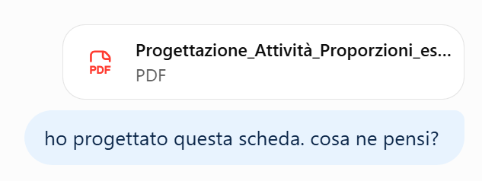
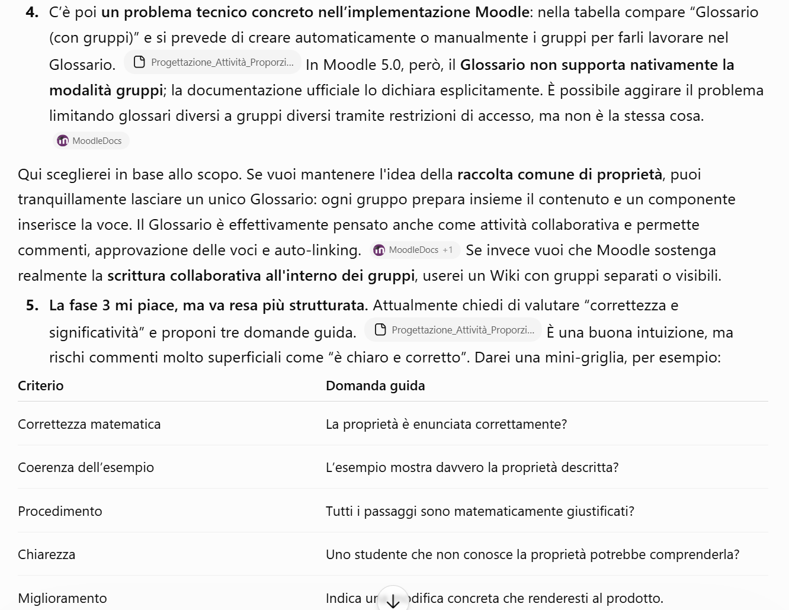
Esempi di iterazioni
Supporto nella revisione critica

Slide 20
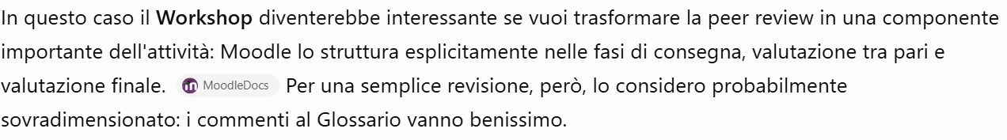
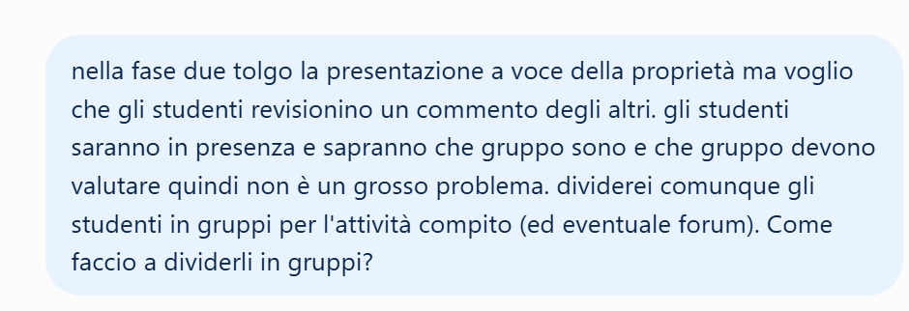

Slide 21
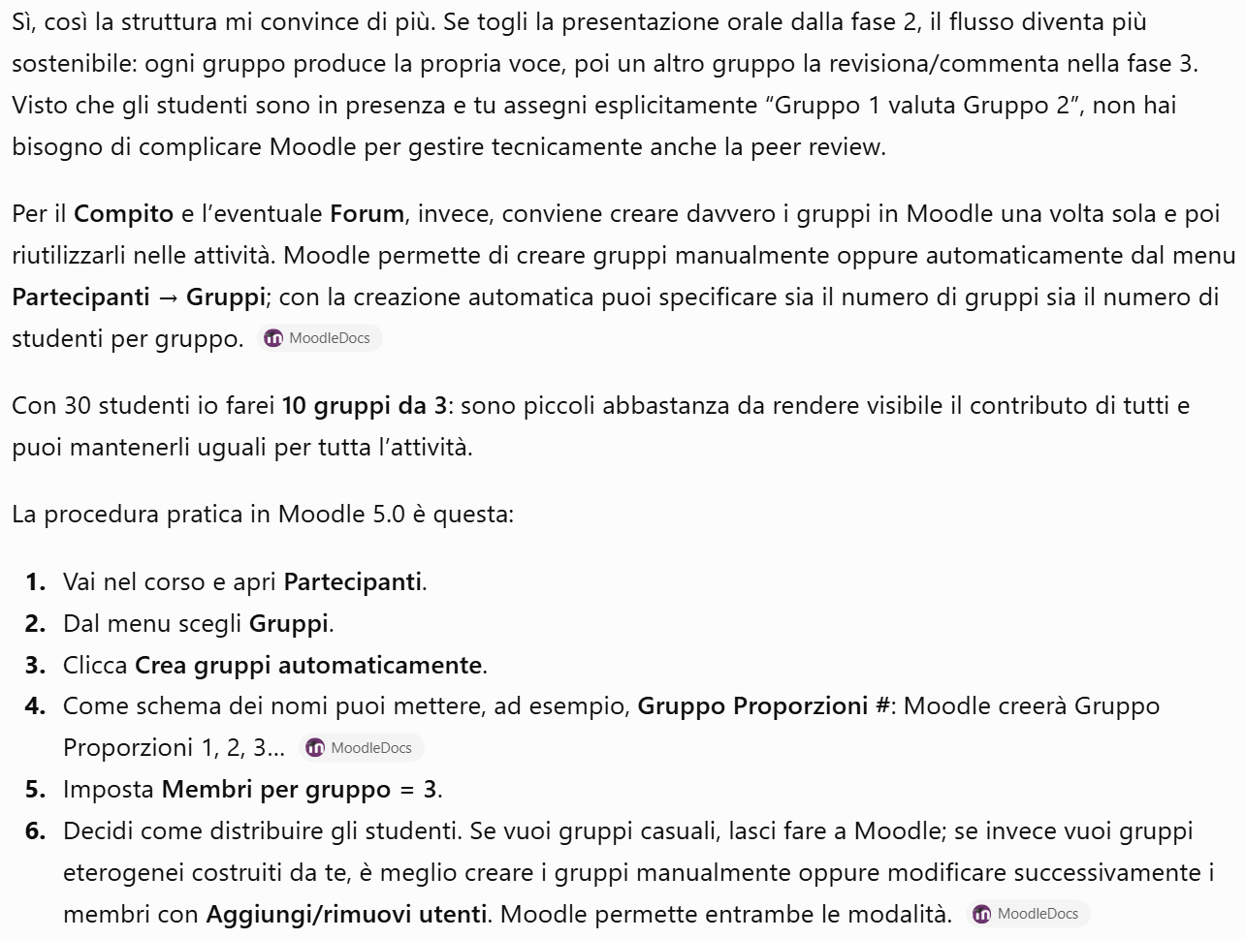

Slide 22
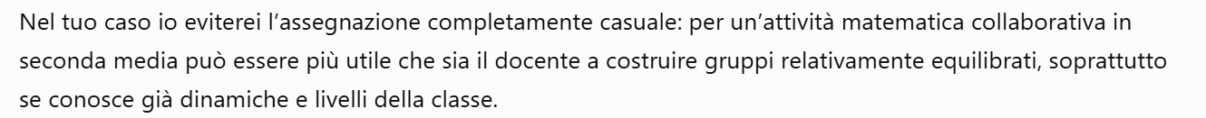
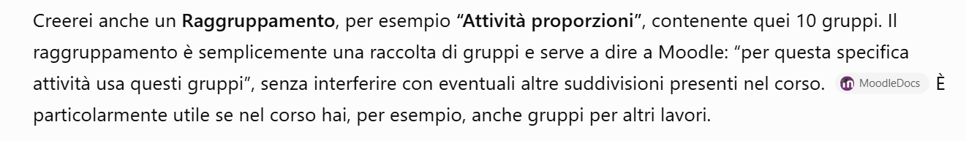
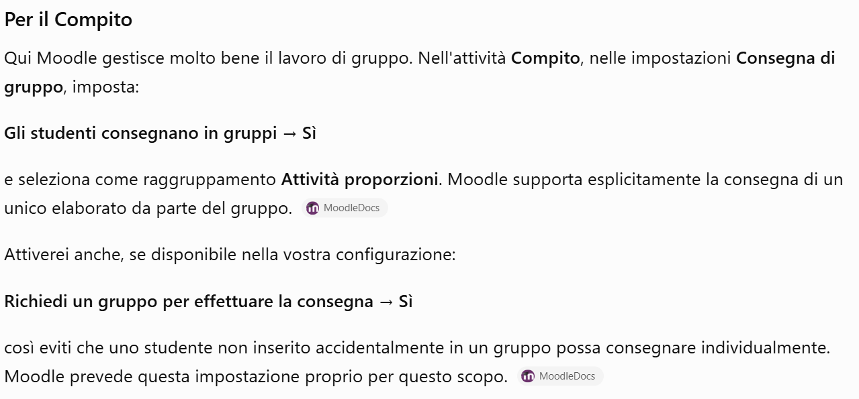

Slide 23
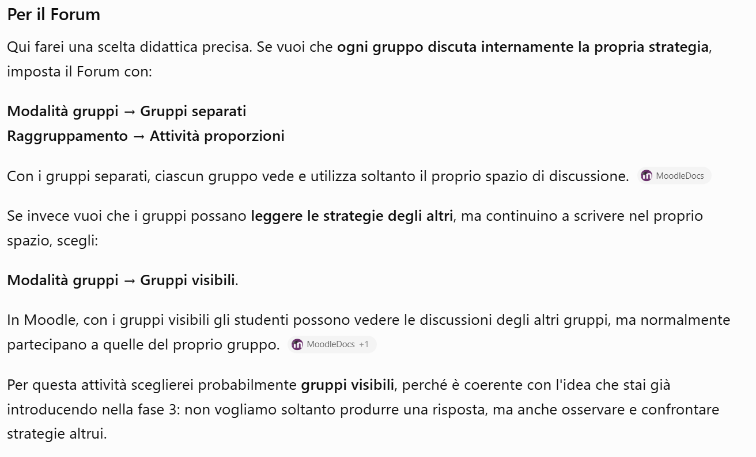

Slide 24
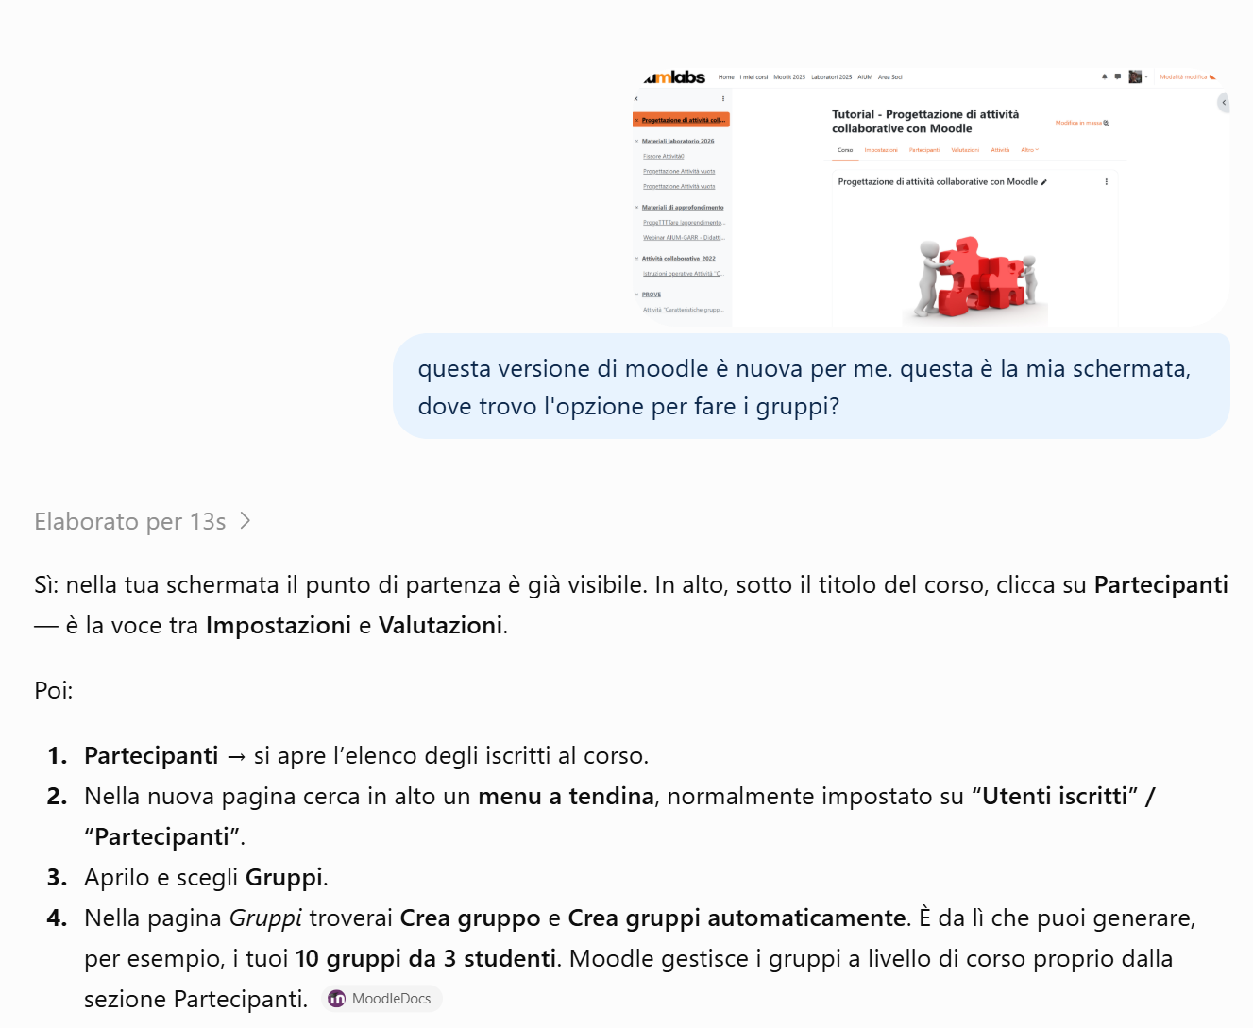
Esempio di suggerimento pratico

Slide 25
MOODLE PER LA DIDATTICA COLLABORATIVA: PROGETTARE ATTIVITÀ CON IL SUPPORTO DELL’IA
Cecilia Fissore - cecilia.fissore@unito.it
Grazie!

Slide 26
Discussione
Tecnica poco strutturata
Fase1: si possono analizzare dei materiali e poi si discute in plenaria rispetto al tema
Fase2: si lavora divisi in gruppi piccoli per creare un artefatto in cui si mette a frutto quanto appreso nella prima fase
Notes:
Tecnica poco strutturata di solito in 2 fasi
Fase1: si possono analizzare dei materiali e poi si discute in plenaria rispetto al tema, per condividere le informazioni trovate e creare una certa conoscenza iniziale comune rispetto al tema. Nella seconda fase si lavora divisi in gruppi piccoli per creare un artefatto (una mappa, un plastico, un disegno, o altro), per produrre il quale serva mettere a frutto quanto appreso nella prima fase.

Slide 27
Studio di caso
Variante della Discussione
Strutturata nello stesso modo
Materiali descrivono un ‘caso’ o un ‘problema’
Nella fase1 l’obiettivo finale è l’identificazione di una ‘soluzione condivisa’ al problema o l’analisi condivisa del caso
Nella fase 2 si discutono le soluzioni/analisi proposte

Slide 28
Jigsaw
Due fasi:
Fase1: formazione dei gruppi esperti che approfondiscono ciascuno un diverso aspetto del problema o del tema prescelto
Fase 2: si formano dei nuovi gruppi (gruppi jigsaw) composti da almeno un esperto per ciascun aspetto approfondito nella fase precedente. Ciascun membro dei gruppi jigsaw è responsabile della presentazione del proprio punto di vista di esperto → soltanto col contributo di tutti è possibile costruire una panoramica complessiva del tema
Compito per i gruppi jigsaw: elaborare una presentazione scritta o orale

Slide 29
Revisione tra pari
Processo di analisi critica tra pari:
Fase1: gli studenti producono un elaborato
Fase2: gli studenti danno un feedback rispetto a quanto realizzato da uno o più colleghi
Fase3: gli studenti mettono a punto l’artefatto prodotto sulla base del feedback ricevuto
La componente Team può essere strutturata in molti modi:
Lavoro individuale e ogni studente revisiona l’elaborato prodotto da un compagno
Lavoro in coppie ed ogni coppia rivede l’elaborato di un'altra coppia
Lavoro in piccoli gruppi e la revisione avviene tra piccoli gruppi

Slide 30
Piramide
Discussione che avviene per gradi
Il compito assegnato nella fase 1 viene svolto da una coppia di studenti
Nella fase 2 le coppie vengono aggregate in piccoli gruppi per rinegoziare i contenuti
Nella fase 3 i piccoli gruppi vengono accorpati in un gruppo più grande e si arriva alla definizione di un artefatto unico condiviso

Slide 31
Gioco di ruolo
Tecnica in cui i partecipanti "recitano una parte" assumendo un punto di vista durante la discussione
Gli studenti analizzano materiali e documenti da una particolare prospettiva e discutano con altri membri del gruppo, con l’obiettivo di raggiungere un accordo
Questa tecnica in realtà può essere utilizzata in ‘sovrapposizione’ con tutte le altre tecniche menzionate fin qui, nel senso che ogni discussione può essere fatta chiedendo agli studenti di ‘impersonare’ un ruolo

Slide 32
Modello per la progettazione di un’attività collaborativa
TASK
TEAM
TIME
Natura del compito e distribuzione del lavoro
Struttura sociale e modalità di interazione
Strutturazione in fasi e tempistiche
TECHNOLOGY
Tecnologia da utilizzare
(Pozzi et al., 2015)
Notes:
Pozzi e altri [4, 5] hanno sviluppato un modello per supportare docenti ed educatori nella fase di ideazione e concettualizzazione di un’attività collaborativa. Il modello è uno strumento concettuale che supporta la fase di ideazione di un’attività collaborativa definendola in termini di quattro componenti (le 4T): il Task (Compito), il Team/s (Gruppo/i), il Time (Tempo) e la Technology (Tecnologia). Gli autori hanno concettualizzato anche un gioco basato sul modello che comprende delle carte e un tabellone e costituisce uno strumento utile in fase di progettazione.

Slide 33
Moodle per l’apprendimento collaborativo
Tipo di Attività | Time | Task | Team | Attività di Moodle
Discussione | Fase 1 | Ricerca di materiali | Individuale | Glossario
 | Fase 1 | Discussione in plenaria | Gruppo classe | Forum (es: Ciascun utente avvia una sola discussione)
 | Fase 2 | Produzione di un artefatto | Gruppi di 3 o 4 studenti | Wiki, Forum monotematici, Compito
Jingsaw | Fase 1 | Ricerca di materiali | Individuale | Glossario
 | Fase 2 | Produzione di un artefatto su un diverso aspetto di un tema | Gruppi di 3 o 4 studenti | Wiki, Forum monotematici, Compito
 | Fase 2 | Presentazione degli artefatti | Gruppo classe | Database, Glossario, Lezione
 | Fase 3 | Produzione di un artefatto sul tema generale | Gruppi jigsaw (almeno un membro esperto per ciascun aspetto approfondito nella fase 1) | Wiki, Forum monotematici, Compito
Revisione tra pari | Fase 1 | Produzione di un artefatto | Individuale | Workshop
 | Fase 2 | Revisionare il lavoro di altri | Individuale | Workshop
 | Fase 3 | Revisione del proprio artefatto | Individuale | Compito, Forum
Piramide | Fase 1 | Produzione di un artefatto | A coppie | Wiki, Forum
 | Fase 2 | Produzione di un artefatto | A gruppi (formati da 2 coppie della fase 1) | Wiki, Forum
 | Fase 3 | Produzione di un artefatto | Plenaria | Wiki, Forum
Notes:
Nella seguente tabella (Tab. 1) sono presentate in modo schematico alcune possibili attività collaborative implementate utilizzando le attività di Moodle. Per ogni attività la componente temporale può variare in fase di progettazione a seconda delle preferenze e delle necessità. Per lo svolgimento delle attività in gruppo è possibile impostare la suddivisione in gruppi a livello di corso o a livello della singola attività

